Slide 1
Životní cykly a dokumentace
PB175

Slide 2
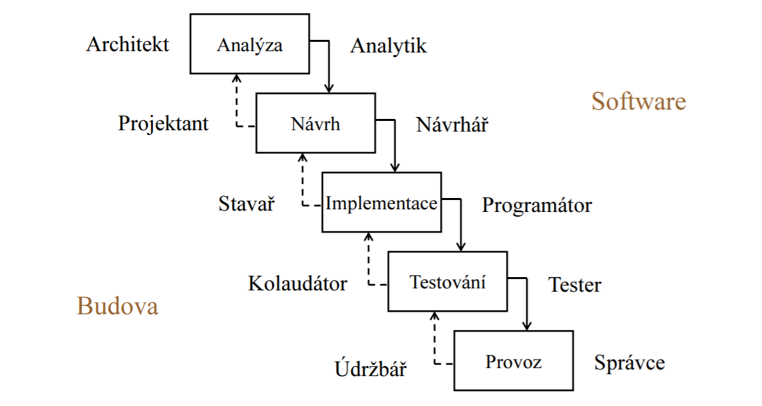
Budova nebo software?

Slide 3
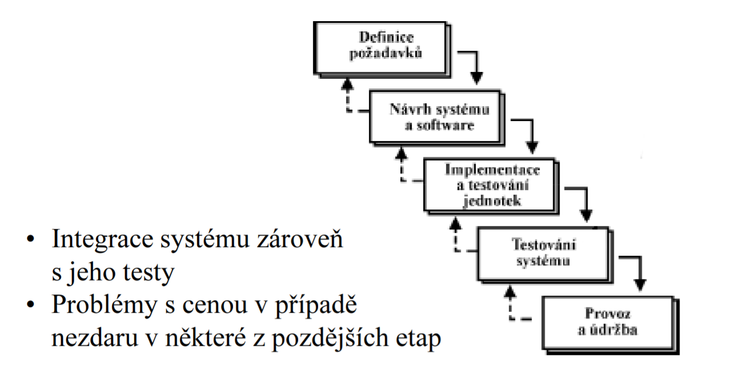
Životní cyklus Vodopád

Slide 4
Vodopád
Reálné projekty nedodržují jednotlivé kroky
v předepsaném pořadí.
Uživatel nedokáže v počátečních etapách formulovat požadavky na systém zřetelně a přesně.
Zákazník musí být trpělivý.
Pozdní odhalení nedostatků může vážně ohrozit celý projekt.
---------------
Manažeři tento model preferují.

Slide 5
Viditelnost procesu
Analýza požadavků
  Studie proveditelnosti
  Obrysové požadavky
Definice požadavků
  Dokument požadavků
Specifikace systému
  Funkční specifikace
  Plán testování
  Návrh uživatelského manuálu

Slide 6
Viditelnost procesu
  Návrh architektury
    Specifikace architektury
    Plán testování systému
  Návrh rozhraní
    Specifikace rozhraní
    Plán integračních testů
  Podrobný návrh
    Specifikace návrhu
    Plán testování jednotek

Slide 7
Viditelnost procesu
  Návrh architektury
    Specifikace architektury
    Plán testování systému
  Návrh rozhraní
    Specifikace rozhraní
    Plán integračních testů
  Podrobný návrh
    Specifikace návrhu
    Plán testování jednotek

Slide 8
Viditelnost procesu
  Kódování
    Kód programu
  Testování jednotek
    Protokol o testování jednotek
  Testování modulů
    Protokol o testování modulů

Slide 9
Viditelnost procesu
  Integrační testování
    Protokol integračních testů
    Konečný uživatelský manuál
  Testování systému
    Protokol testování systému
  Přejímací testování
    Konečný systém a dokumentace

Slide 10
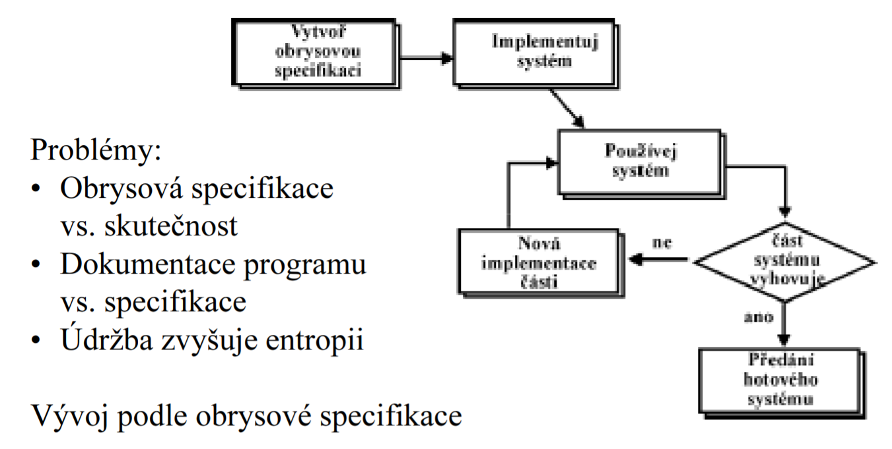
Přírůstkový životní cyklus

Slide 11
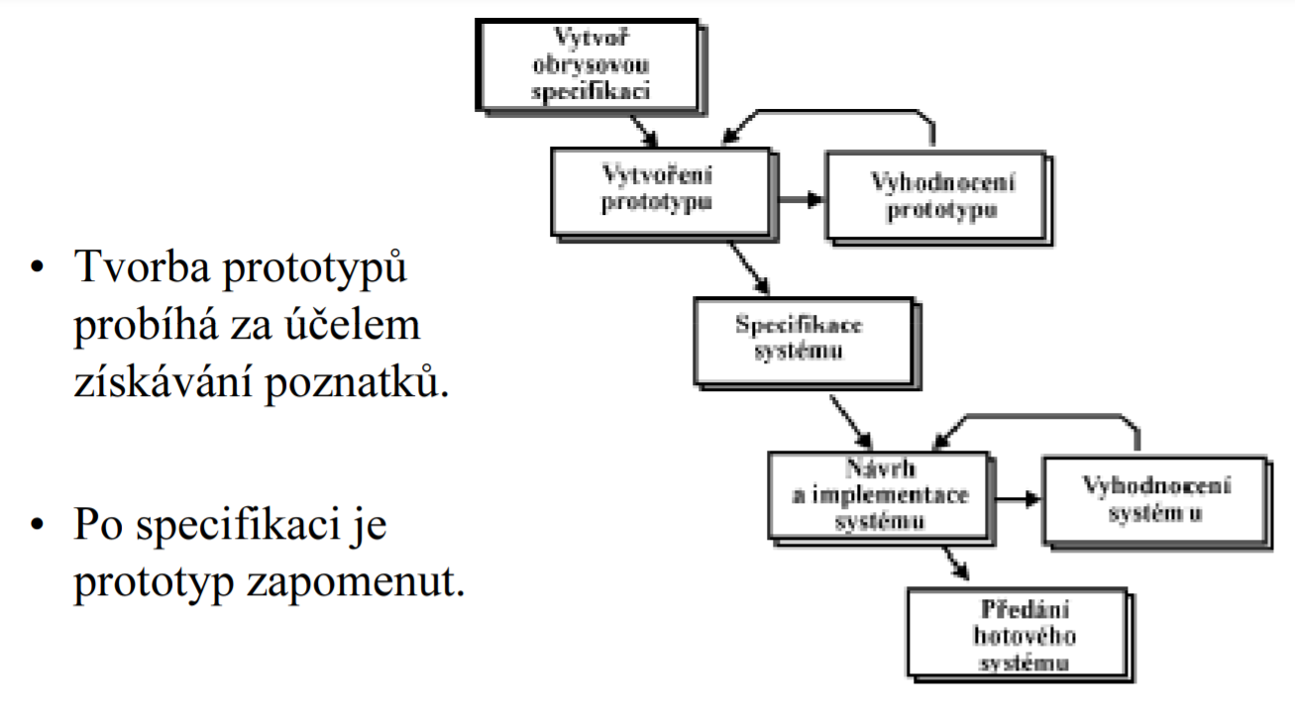
Životní cyklus s prototypováním

Slide 12
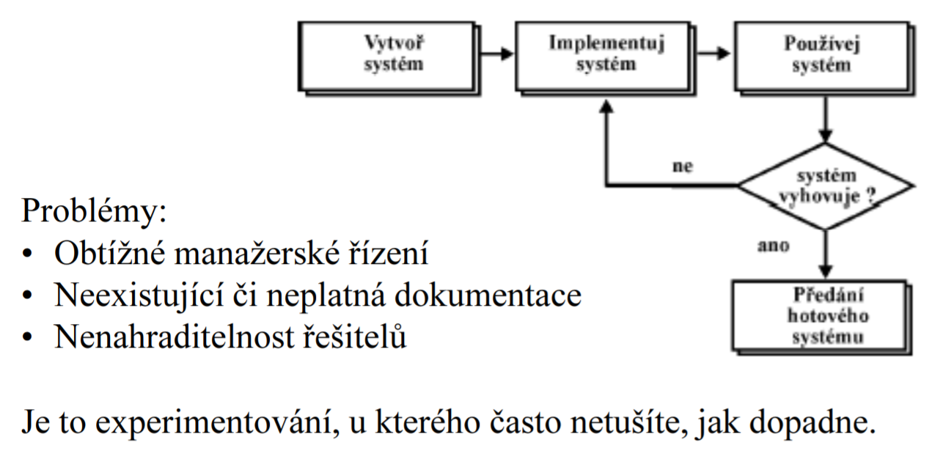
Životní cyklus Výzkumník

Slide 13
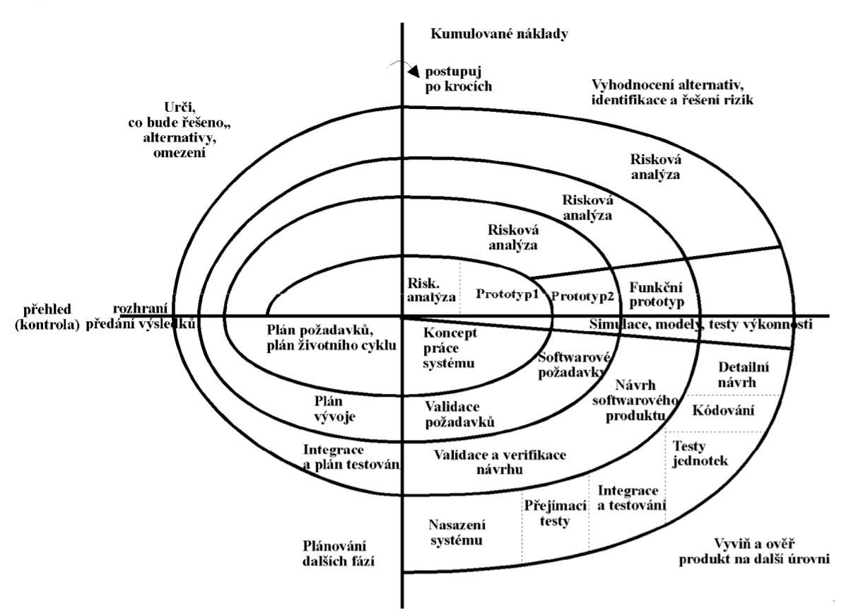
Spirálový model životního cyklu

Slide 14
Dimenze odlišností SW projektů
Jistota produktu
Jistota je určena 2 faktory: zda jsou uživatelské požadavky jasně specifikovány (zahrnuje funkcionalitu i kvalitu), a jaká je zranitelnost těchto požadavků.
Jistota procesu
Faktory: možnost přesměrovat vývojový proces, stupeň měřitelnosti procesu, znalost efektu řídících akcí, stupeň použití nových, neznámých nástrojů.
Jistota zdrojů
Hlavním faktorem je dostupnost správných kvalifikovaných pracovníků.

Slide 15
4 řídící situace
1. 2. 3. 4.
Jistota produktu vysoká vysoká vysoká nízká
Jistota procesu vysoká vysoká nízká nízká
Jistota zdrojů vysoká nízká nízká nízká

Slide 16
1. situace - Realizační problém
Jak pro dané požadavky dosáhneme cíle co nejefektivněji.
Lze použít lineární procesní model (vodopád), zpětné kroky slouží hlavně pro verifikační a validační aktivity.
Použití kalibrovaného cenového modelu.
Stanovení ceny je hlavním cílem manažera.

Slide 17
2. situace - Alokační problém
Hlavním problémem je dostupnost lidských zdrojů.
Co největší standardizace procesu podpoří zaměnitelnost pracovníků.
Popisy pracovních postupů.
Lineární procesní model rozšířený o analýzu citlivosti.
(Co se stane s cenou/dobou projektu, pokud přiřadíme
3 pracovníky kateg.A místo 4 pracovníků kateg.B ?).

Slide 18
3. situace - Návrhový problém
Požadavky, postup a potřebné zdroje.
Je třeba navrhnout projekt, identifikovat milníky, potřebné dokumenty, zvážit profese, přiřadit odpovědnosti.
Pro „uřízení“ tohoto typu projektu je třeba mít k dispozici nadbytečné kapacity rozpočtové a časové.
Nadbytek lidských kapacit mít nebudeme.
Nutnost měření postupu.
Nahrazení lineárního modelu inkremetálním.
Cenové modely založené pouze na datech z předchozích projektů.
Nutnost citlivostní analýzy.

Slide 19
4. situace - Výzkumný problém
Experti z různých oblastí pracují na základě vzájemné dohody na řešení přesně nespecifikovaného cíle.
Kritickým faktorem je shoda a flexibilita všech pracovníků na projektu.
Management se musí zaměřit na mezilidské vztahy, nelze klást důraz na rozpočet.
Cílem je maximalizovat výstup s danými prostředky.
Maximalizace se může zaměřit na kvalitu a/nebo funkcionalitu produktu.
Procesním modelem může být prototypování a řešení mnoha malých kroků.
Expertní cenové modely jsou východiskem pro odhad doby trvání a pracnosti.
Někdy se používají pilotní projekty.

Slide 20
Současné metodiky
Agilní přístup – SCRUM
Prediktivní přístup – Unified Process (UP)
Společné rysy:
  Inkrementální
  Iterativní

Slide 21
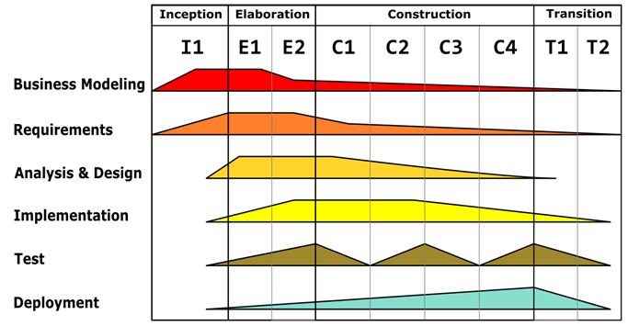
Unified Process

Slide 22
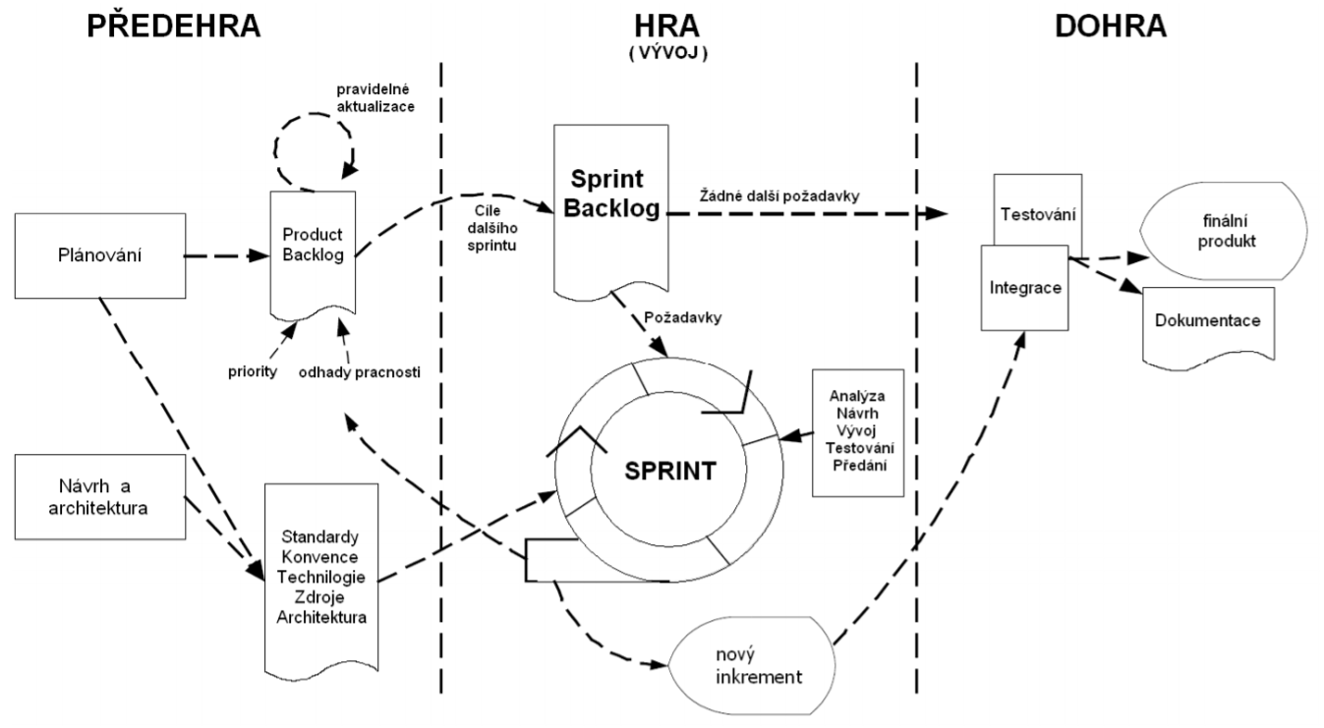
SCRUM

Slide 23
Semestrální projekt
Jednoduchá aplikace s těmito minimálními požadavky:
Vstupní data skrze formuláře (alespoň 3 formuláře)
Zpracování a ukládání dat
Výstupní sestavy (alespoň 2 pohledy na data)
Alespoň 2 uživatelské role
Příkladem takovéto aplikace je např. jednoduchý rezervační systém.
Technologie je libovolná, student však musí být schopen systém během semestru vytvořit / naprogramovat.

Slide 24
Úkol č.1
Vytvořte slovní popis systému, který budete řešit v rámci semestrálního projektu. Popište jednotlivé uživatelské role a funkce systému.
Uveďte výčet technologií, které hodláte pro realizaci projektu použít. Pro každou technologii uveďte, jak ji ovládáte (absolvované kurzy, dosavadní zkušenosti).
Rozhodněte, jaký model životního cyklu použijete. Toto rozhodnutí zdůvodněte.

